Slide 1
বাংলা ব্যাকরণ ক্লাসে
সকলকে অনেক অনেক শুভেচ্ছা

Slide 2
পরিচিতি
মেফতাহুন নাহার কবিতা
বি,এ (অর্নাস), এম,এ (বাংলা)
প্রভাষক বাংলা
বিরামপুর চাঁদপুর ফাজিল মাদ্রাসা,
বিরামপুর,দিনাজপুর।
E-mail: kabitacpm@gmail.com
শ্রেণীঃ দাখিল নবম/দশম
বিষয়ঃ বাংলা ২য় পত্র
অধ্যায়ঃ আঠারো
পাঠঃ কারক
সময়ঃ 50 মিনিট

Slide 3
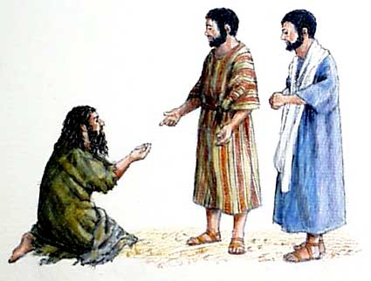
হামিম সাহেব দরিদ্রকে স্বহস্তে নিজ তহবিল হতে এলাকায় অর্থ দান করছেন।

Slide 4
কারক
কে দান করতেন?
হামিম
কি দান করতেন?
অর্থ
কি দিয়ে দান করতেন?
স্বহস্তে
ক্রিয়া
কাকে দান করতেন?
দরিদ্রকে
কোথা থেকে দান করতেন?
নিজ তহবিল থেকে
কোথায় কাকে দান করতেন?
এলাকায়

Slide 5
আজকের পাঠ
কারক

Slide 6
শিখনফল
এই পাঠ শেষে শিক্ষার্থীরা.....
১। কারক কি তা বলতে পারবে;
২। কারক কত প্রকার ও কি কি তা বলতে পারবে;
৩। কর্তৃ কারক, কর্ম কারক ও করণ কারক নির্ণয় করতে পারবে।

Slide 7
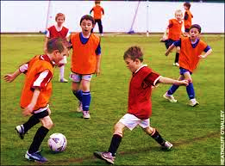
ছেলেরা ফুটবল খেলে।
নামপদ
ক্রিয়াপদ
কারকঃ
বাক্যের নাম পদের সাথে ক্রিয়া পদের যে সম্পর্ক তাকে কারক বলে।

Slide 8
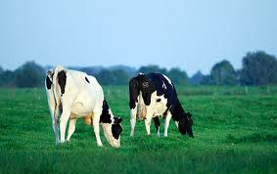
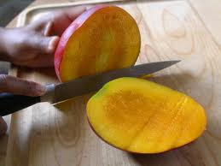
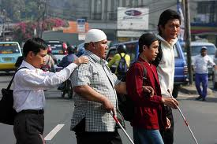
কারক
কর্তৃ কারক
কর্ম কারক
করণ কারক
সম্প্রদান কারক
অপাদান কারক
অধিকরণ কারক

Slide 9
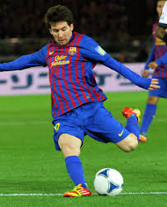
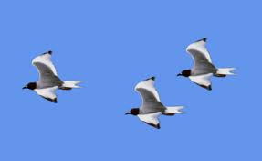
কর্তৃ কারক
মেসি ফুটবল খেলে।
পাখি আকাশে উড়ে।
কে
খেলে?
কে
উড়ে?
মেসি
পাখি
কর্তৃ কারকঃ যে ক্রিয়া সম্পাদন করে তাকে কর্তৃ কারক বলে।

Slide 10
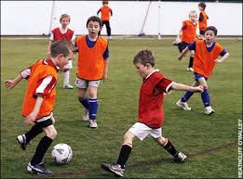
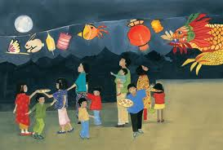
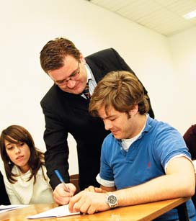
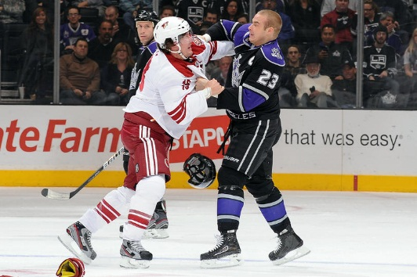
কর্তৃ কারকের শ্রেণী বিভাগ
ছেলেরা
মুর্খ্য কর্তা
মা
প্রযোজক কর্তা
ছেলেরা ফুটবল খেলে।
মা শিশুকে চাঁদ দেখায়।
ছাত্র
প্রযোজ্য কর্তা
রাজায় রাজায়
ব্যতিহার কর্তা
শিক্ষক ছাত্রকে পড়ান।
রাজায় রাজায় যুদ্ধ।

Slide 11
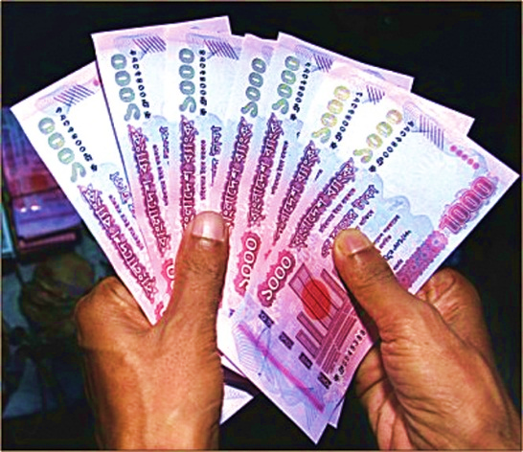
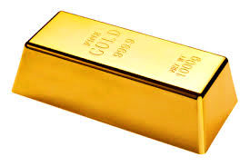
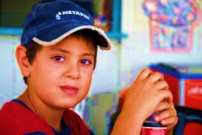
আমাকে
সাত হাজার টাকা
কর্ম পদ
বাবা আমাকে সাত হাজার টাকা দিলেন।
বস্তু বাচক
মুখ্য কর্ম
ব্যক্তি বাচক
গৌণ কর্ম

Slide 12
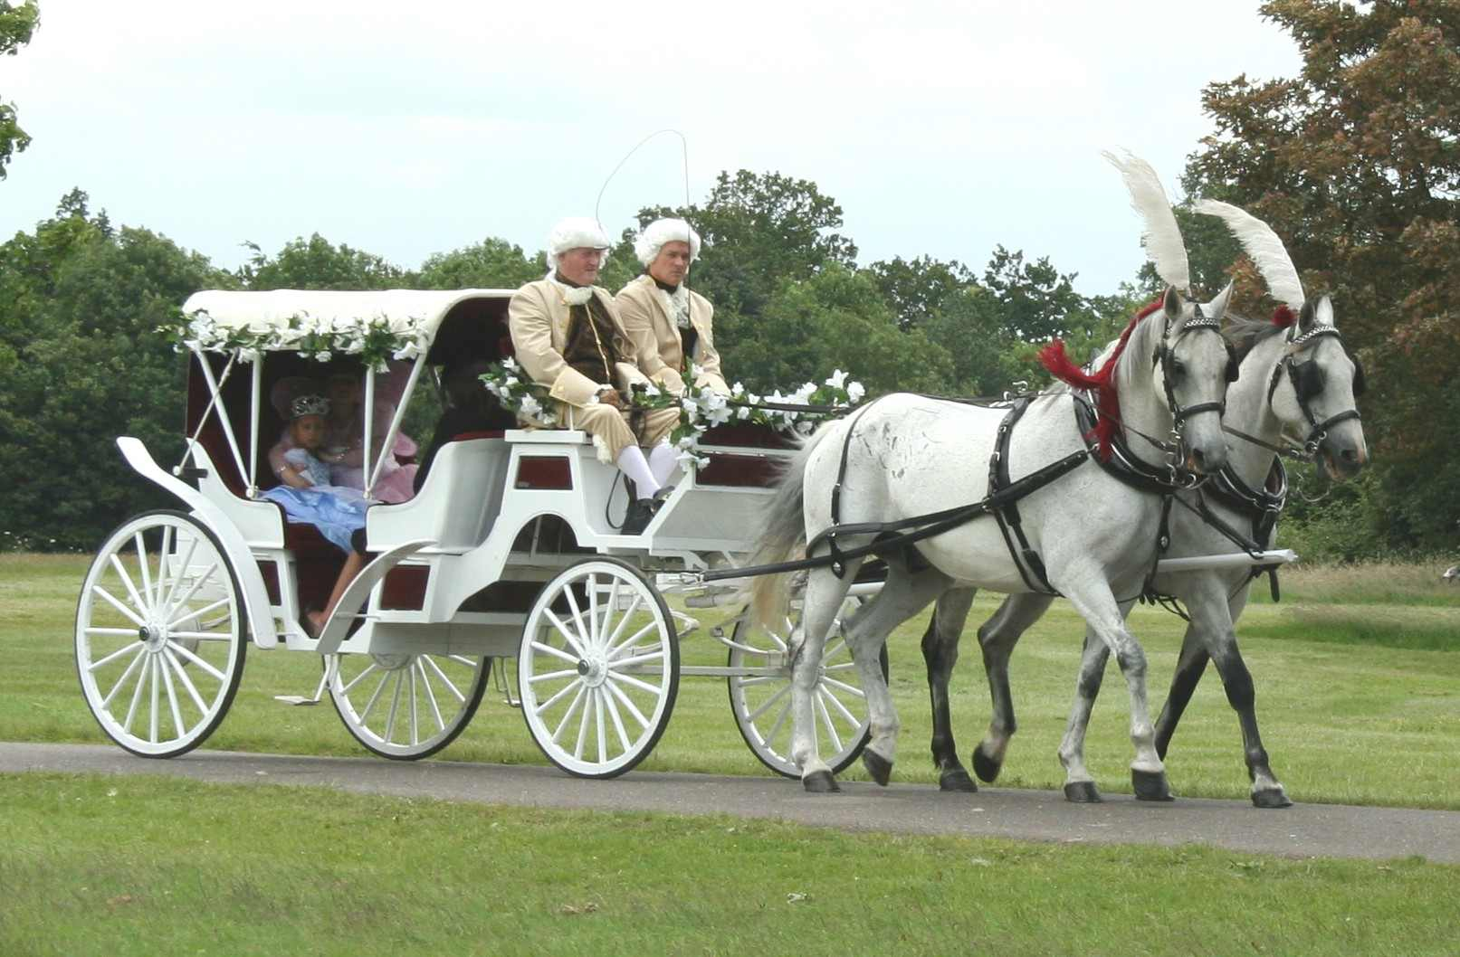
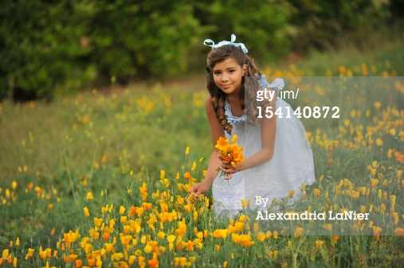
কর্ম কারক
ঘোড়ায় গাড়ি টানে।
মেয়েটি ফুল তোলে।
ঘোড়ায়
কি
টানে
কি
তোলে
মেয়েটি
গাড়ি
ফুল
কর্ম কারকঃ
যাকে আশ্রয় করে কর্তা ক্রিয়া সম্পাদন করে তাকে কর্ম কারক বলে।

Slide 13
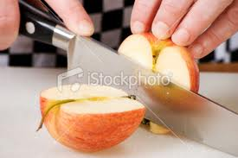
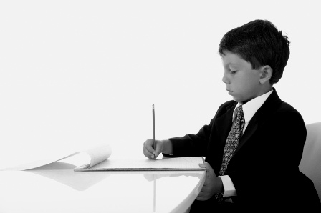
করণ কারক
লোকটি ছুরি দ্বারা আপেল কাটে।
মাহি কলম দিয়ে লিখে।
কি
কি
দিয়ে লিখে?
দ্বারা কাটে?
ছুরি
কলম
করণ কারকঃ
কর্তা যা দিয়ে ক্রিয়া সম্পাদন করে তাকে করণ কারক বলে।

Slide 14
‘ক’ বা ‘কারা’ দান করতেন?
কর্তৃ কারক
‘কি’ বা ‘কাকে’ দান করতেন?
কর্ম কারক
‘কি’ দিয়ে দান করতেন?
করণ কারক
কারক
‘কাকে’ দান করতেন?
সম্প্রদান কারক
‘কোথা’ থেকে দান করতেন?
অপাদান কারক
‘কোথায়’ বা ‘কাকে দান করতেন?
অধিকরণ কারক

Slide 15
একক কাজ
নিম্নেরেখা শব্দগুলোর কারক নির্ণয় করঃ
১। বালকেরা খেলছে।
২। দিন যায়, কথা থাকে।
৩। শিক্ষককে ভক্তি কর।
৪। আমাকে একটি বই দাও।
৫। সে কুঠার দ্বারা গাছ কাটে।
৬। কালির দাগ সহজে মুছে না।

Slide 16
জোড়ায় কাজ
নিম্নেরেখা শব্দগুলোর কারক নির্ণয় করঃ
১। ভিক্ষুককে ভিক্ষা দাও।
২। জলকে চল।
৩। টাকায় টাকা হয়।
৪। সৎ পাত্রে কন্যা দাও।
৫। গাড়ী ষ্টেশন ছাড়ল।
৬। ট্রেনটি ষ্টেশনে আছে।

Slide 17
দলীয় কাজ
নিম্নেরেখা শব্দগুলোর কারক নির্ণয় করঃ
১। মেয়েরা মালা গাঁথে।
২। অন্ধজনে দয়া কর।
৩। আমি কলম দিয়ে লিখি।
৪। টাকা দ্বারা সবই হয়।
৫। টাকায় কি-না হয়।
৬। ছেলেরা তাস খেলে।

Slide 18
মূল্যায়ন
১। কারক কাকে বলে?
২। কর্তৃ কারক কাকে বলে?
৩। কর্ম কারক কাকে বলে?
৪। করণ কারক কাকে বলে?

Slide 19
বাড়ির কাজ
প্রশ্নঃ সকল কারকের শূন্য বিভক্তি নির্ণয় করে আনবে।

Slide 20
সকলকে ধন্যবাদ
আবার দেখা হবে

